Slide 1

Analyse de la Base de données

Slide 2

Le jeu de données permet-il de pouvoir faire un système de suggestion des valeurs?

Slide 3
Présentation des données
Un très gros fichier de données :
- 162 colonnes
- plus de 320 milles lignes
Une ligne par produit enregistré
5 catégories de colonnes :
- les informations générales : 10 colonnes
- les mots-clefs : 24 colonnes
- les ingrédients : 3 colonnes
- les informations diverses : 16 colonnes
- les valeurs nutritives : 109 colonnes

Slide 4

Variables pertinentes : Nutriscore
Colonnes alphabétiques :
- Product_name
- Brands
- Countries_fr
Colonnes numériques :
- energy_100g
- energy-from-fat_100g
- saturated-fat_100g
- fat_100g
- sugars_100g
- salt_100g
- proteins_100g
- fiber_100g
- fruits-vegetables-nuts_100g
- additives_n
Colonnes Nutriscores :
- nutrition-score-fr_100g
- nutrition_grade_fr

Slide 5
Qualité des données
Nombre de données dupliquées
Pourcentage de données manquantes
Repérage des données aberrantes

Slide 6
Nombre de données dupliquées
21054 duplicatas
Plus de 35 milles duplicatas sur les noms des produits, de marque et les pays de vente.

Slide 7
Pourcentage de données manquantes
Environ 31% de données manquantes
Données très inégales
2 colonnes presque vides

Slide 8
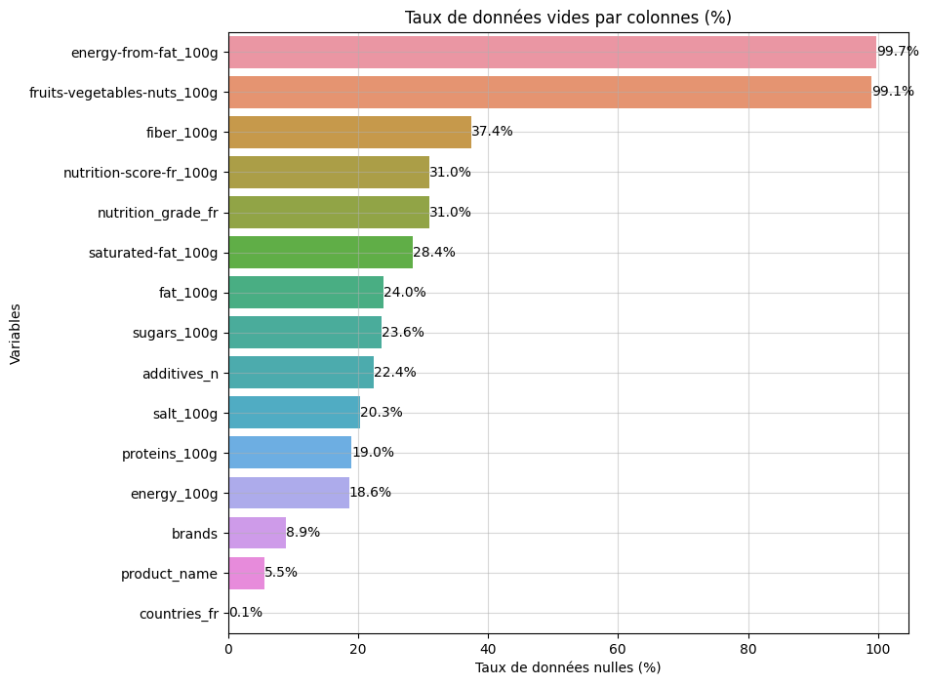

Slide 9

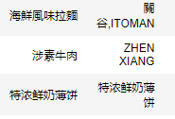
Données aberrantes
Données de nutriments :
Supérieures à 100 pour 100g
Inférieures à 0
Données alphabétiques :
Symboles
Langues étrangères : Kenji

Slide 10
Traitement des données
Données manquantes
Données aberrantes
Imputation des données

Slide 11
Données manquantes
Suppression des lignes :
1 des 3 colonnes alphabétiques est vide
Aucune valeur de nutriments
Duplicatas
Lignes avec symboles

Slide 12
Données aberrantes
Suppression des lignes:
Valeurs inférieures à 0
Valeurs supérieures à 100
Valeurs supérieures à 4000 pour énergie
Total ligne supérieur à 101

Slide 13
Imputation des données
Total ligne supérieur ou égal à 100
Additives et fruits-légumes-noix à 0
Utilisation du KNN Imputer

Slide 14
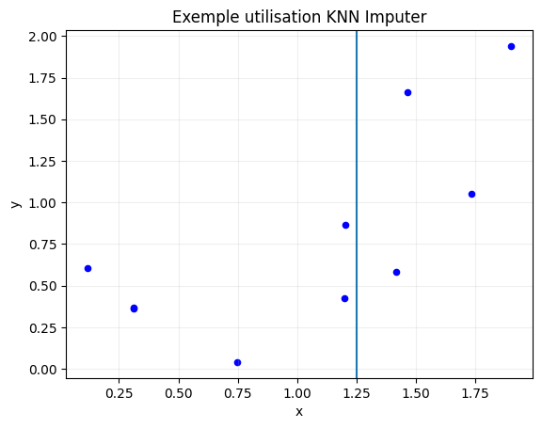
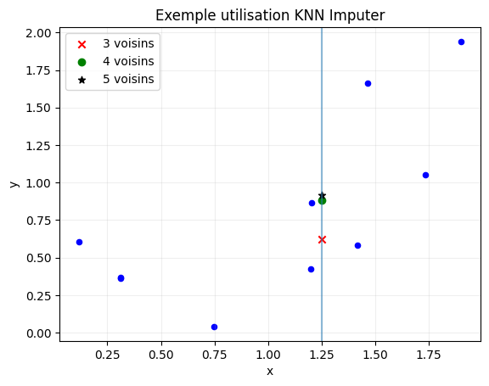
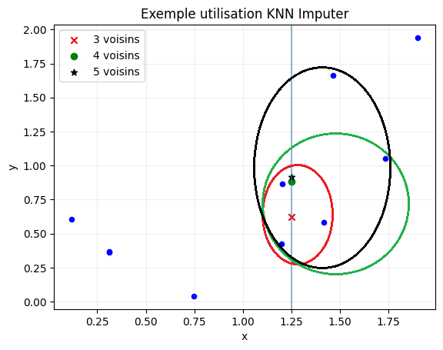
KNN Imputer
Cherche les valeurs les plus proches

Slide 15
Exploration des données
Distribution des valeurs
Relations entre les variables
Test Statistique

Slide 16
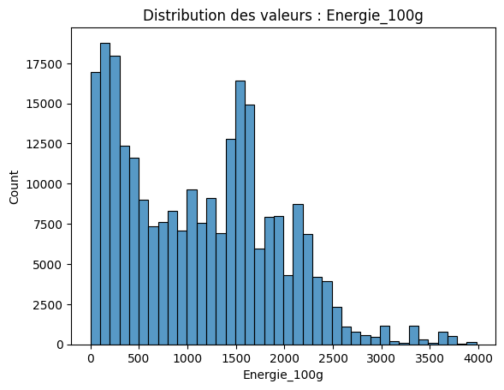
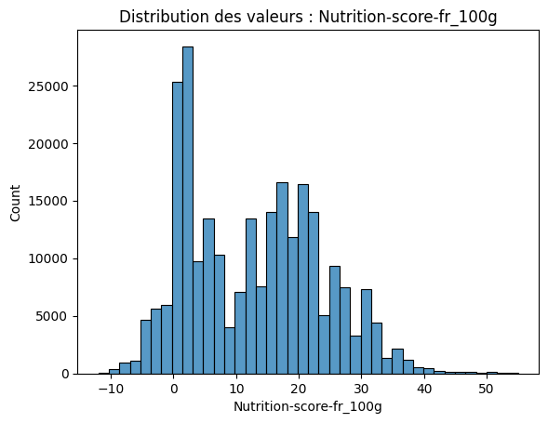
Distribution des valeurs

Slide 17
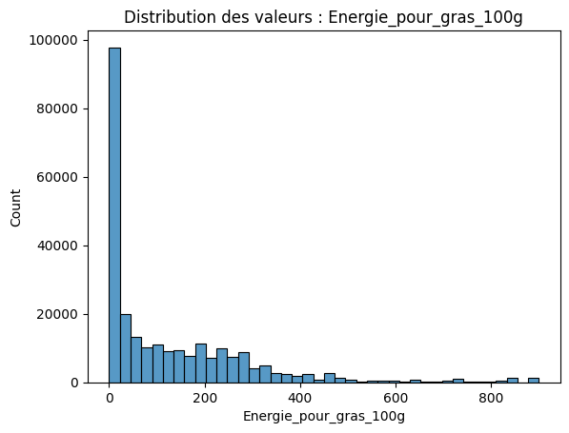
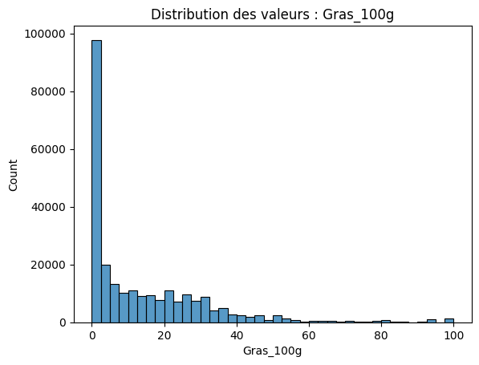
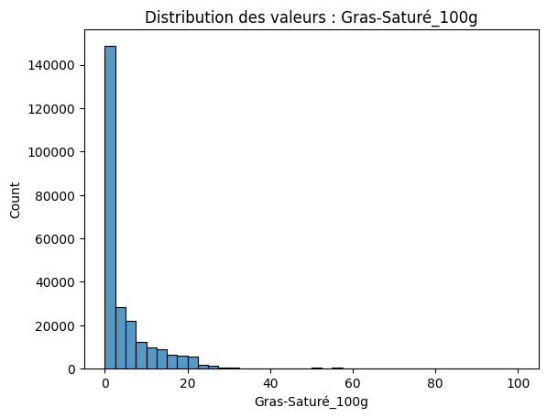
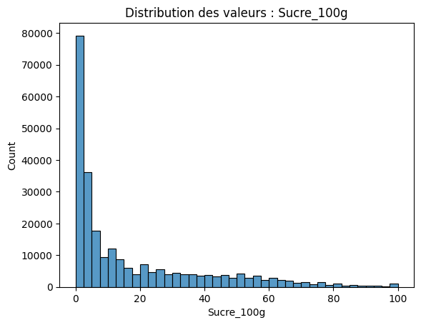
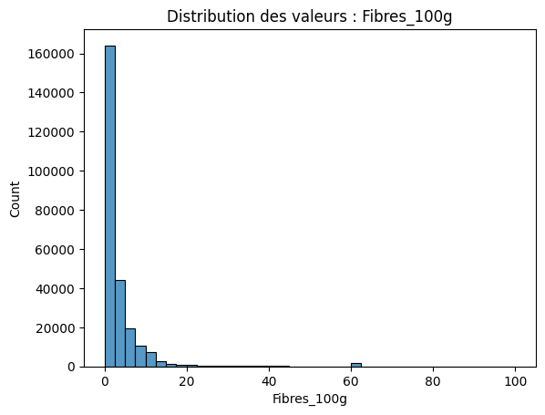
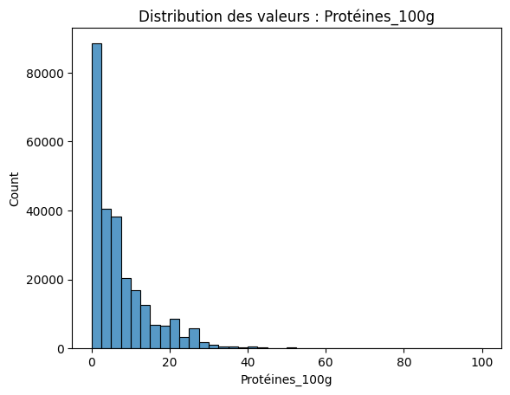
Autres

Slide 18
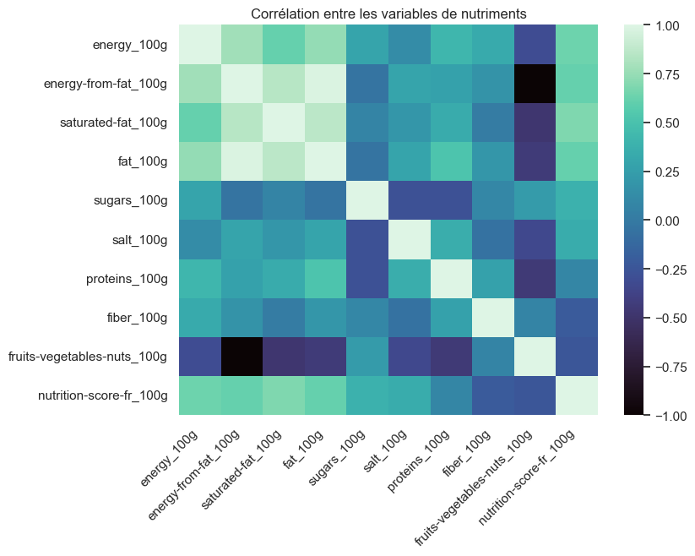
Relations en les variables

Slide 19
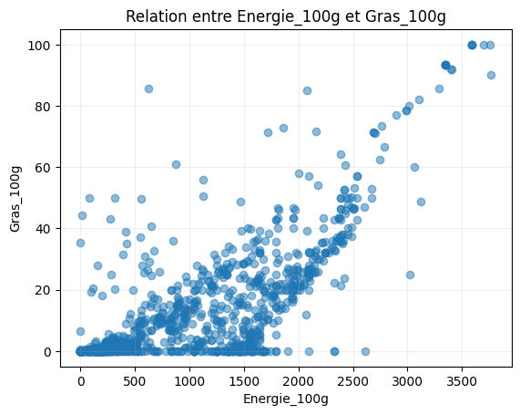
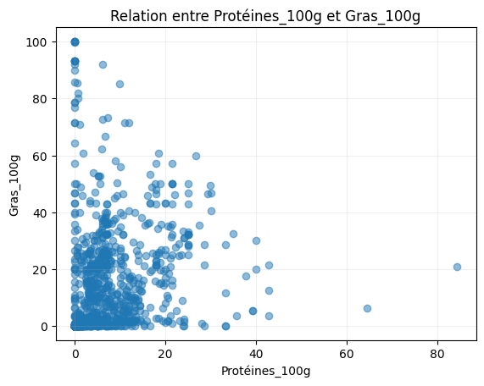
Relation probable et peut-être linéaire
Aucune relation

Slide 20
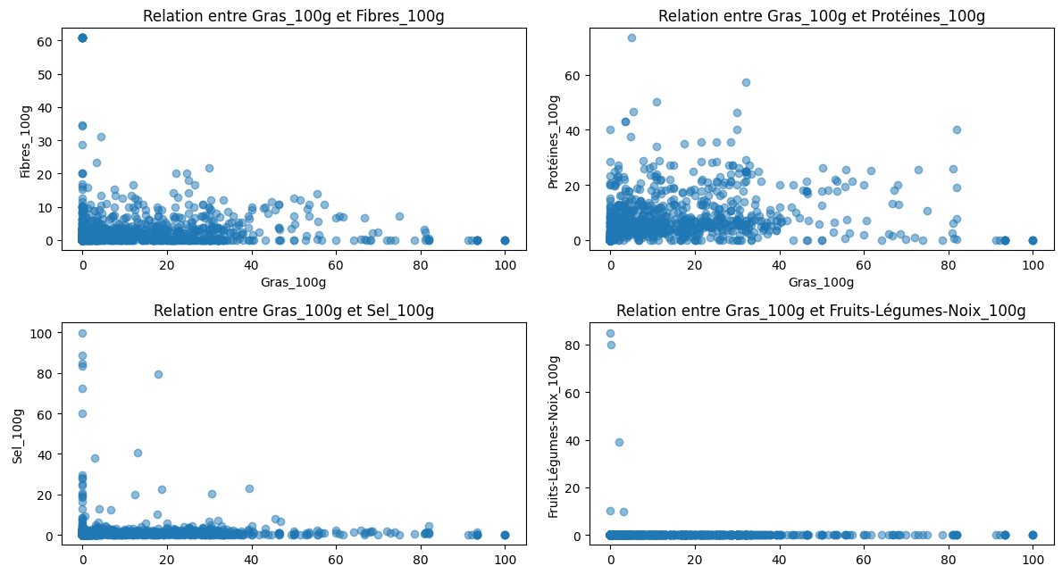
Autres Relations

Slide 21
Test Statistique :
Test de Pearson :
Corrélation : 0,71
Valeur de p : 0,000…
Test de Spearman
Corrélation : 0,68
Valeur de p: 0,000…

Slide 22
Exploration des Nutriscores
Calcul du Nutriscore
Distribution des produits
Moyenne des nutriments

Slide 23
Calcul du Nutriscore
Points Négatifs (N) : Energie + Gras-Saturé + Sucre + Sel
Points Positifs (P) : Protéines + Fibres + Fuits, légumes, légumes secs
Score : N-P
Catégories :
Score | -17 à 0 | 1 à 2 | 3 à 10 | 11 à 18 | 19 et plus
Note | A | B | C | D | E

Slide 24
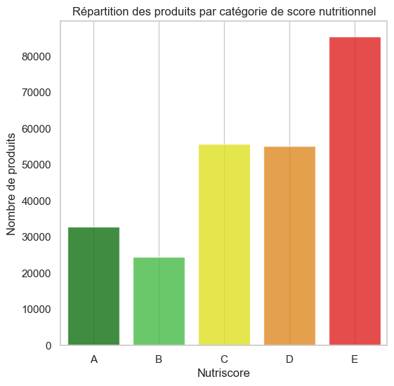
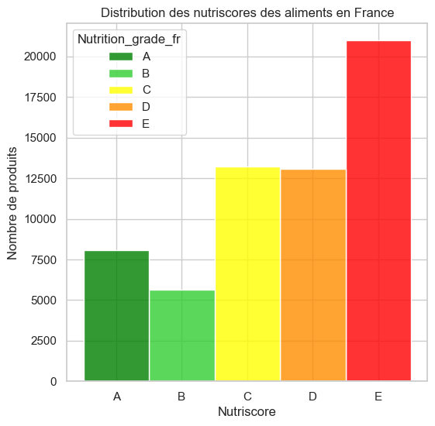
Distribution des produits

Slide 25
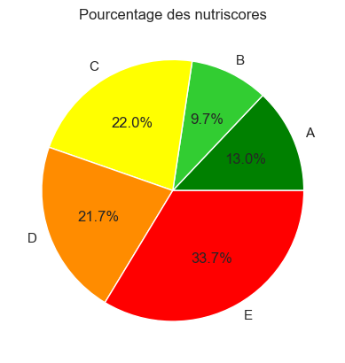
Pourcentages de présence des Nutriscores

Slide 26
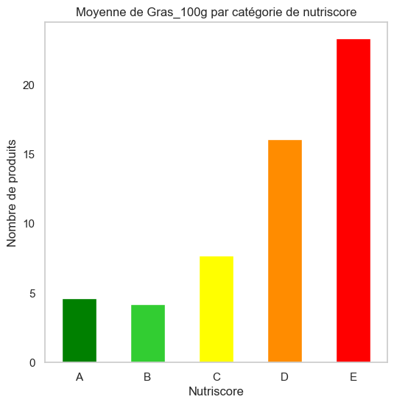
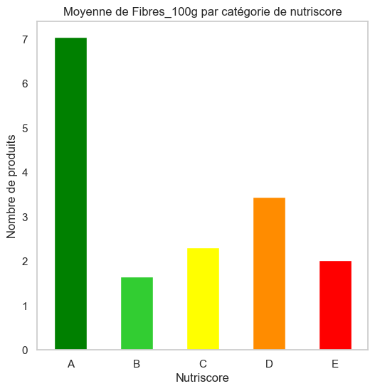
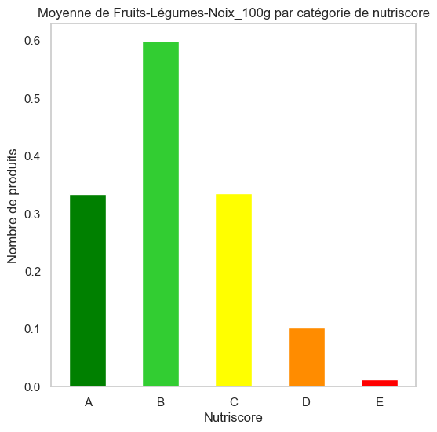
Moyennes des nutriments par Nutriscores

Slide 27
Diminution des dimensions des données
Diminution des variables
Regroupement des individus

Slide 28
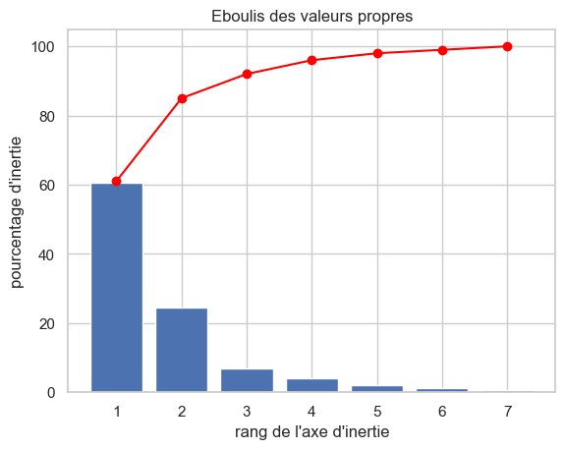
Diminution des variables
Axe | 1 | 2 | 3 | 4 | 5 | 6 | 7
Inertie | 61% | 24% | 7% | 4% | 2% | 1% | 1%
Cumulée | 61% | 85% | 92% | 96% | 98% | 99% | 100%

Slide 29
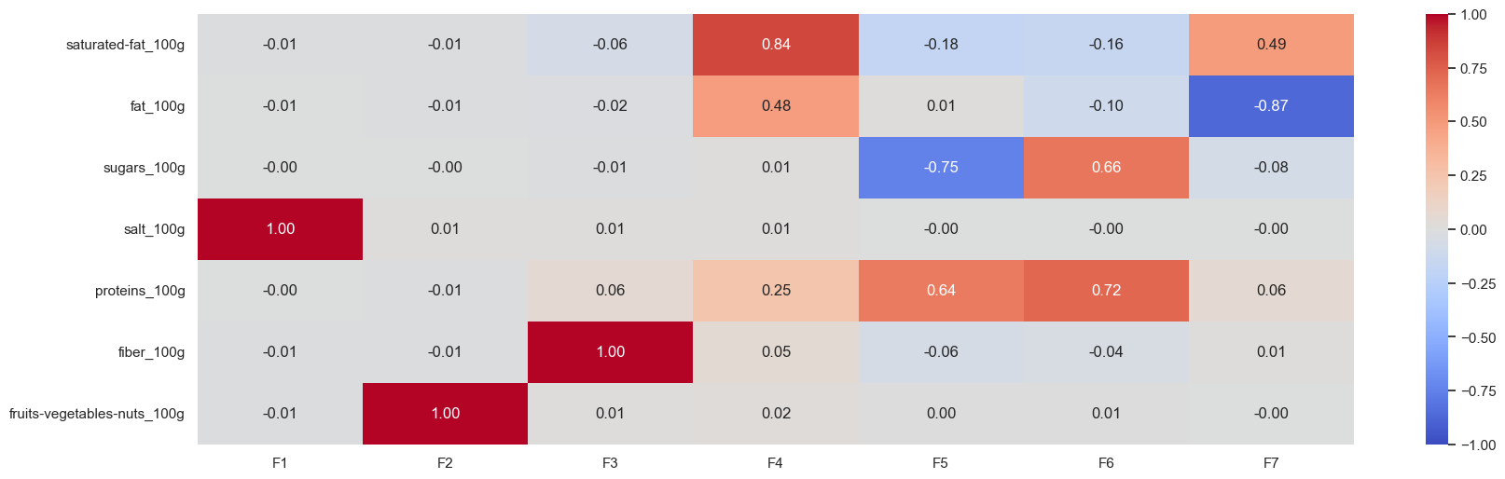
Corrélations entre les axes d’inertie et les variables

Slide 30
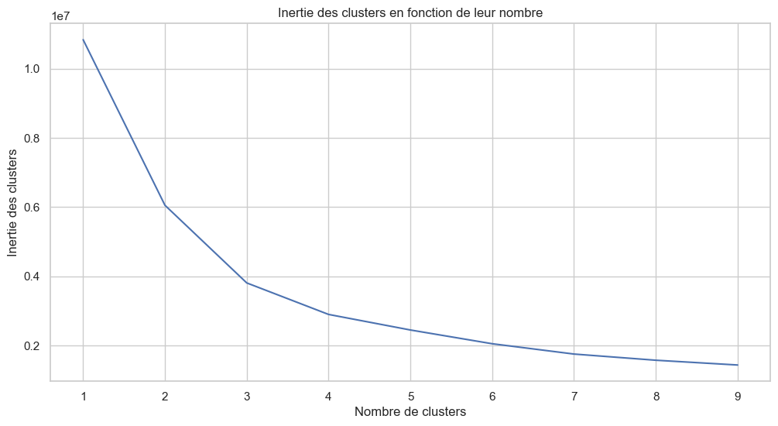
Regroupement des individus
Choisir le nombre de clusters:

Slide 31
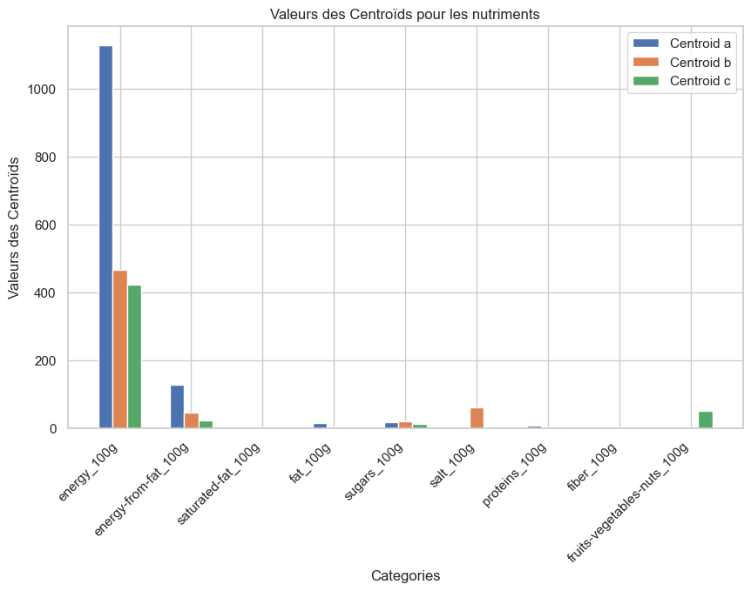
Résultats avec 3 clusters :

Slide 32
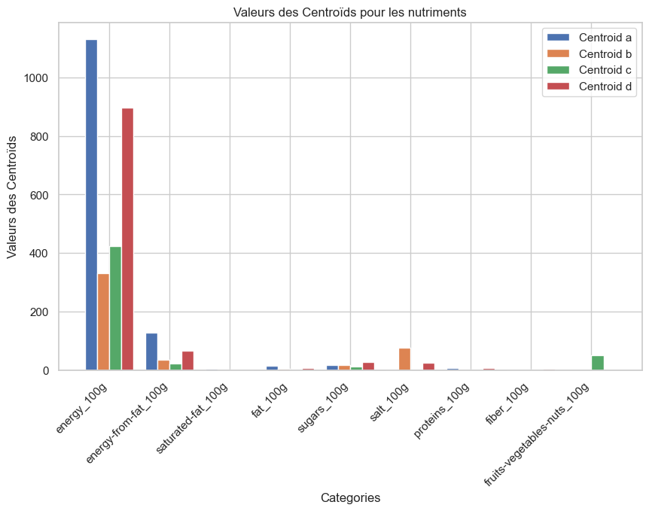
Résultats avec 4 clusters

Slide 33
Tests ANOVA (Analyse de la Variance)
Variables | Energie | Energie pour gras | Gras saturé | Gras | Sucre | Sel | Protéines | Fibres | Fruits, légumes et secs
Variance | 37 000 | 14 000 | 22 000 | 14 000 | 22 000 | 4 000 | 2 000 | 5 000 | 223
Valeur de p | 0,0 | 0,0 | 0,0 | 0,0 | 0,0 | 0,0 | 0,0 | 0,0 | 8,42

Slide 34
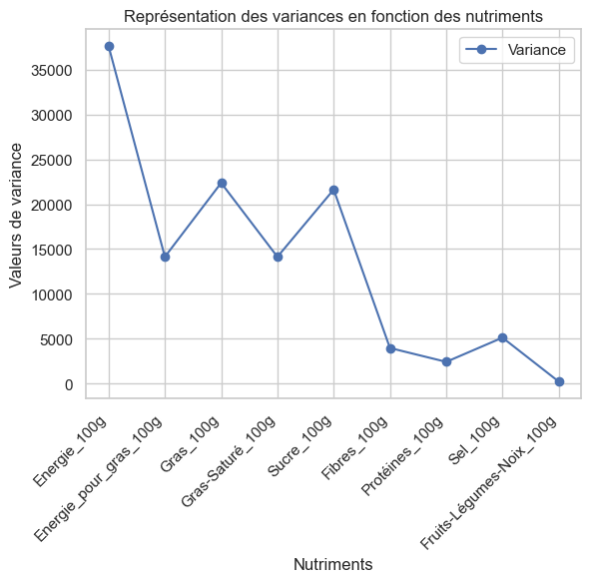
Représentation graphique

